Slide 1
Construcción de elementos sociales

Slide 2
Sociedad
Formada por grupos y subgrupos de:
*edad
*genero
*creencias
*nivel cultural
*etc.
Socialización
La persona interioriza a lo largo de su vida y de forma permanente elementos socioculturales
(maneras de obrar y de pensar) que toma de su medio ambiente y al sumarlas con sus experiencias los integra en la estructura de su personalidad

Slide 3
Agentes socializadores
Familia
Escuelas
Medios de Comunicación
Iglesias
Grupos de amigos
Etc.
Capaz de transmitir, anular o potenciar influencias

Slide 4
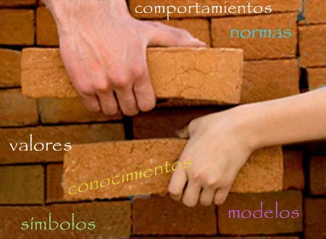
Cambio irregular →Construcción
Potenciar o anular las influencias de los agentes socializadores
Clasifican los estudios de los medios en:
Cognitivos
Afectivos
Conductuales
Interpretación personal
Construcción y desarrollo de la su identidad, personalidad y significado y sentido de la vida

Slide 5
Interpretación
Intercambio de representaciones del mundo
Cada persona reestructura la información y le da significado propio
Según:
Quién emite
Qué emite
El canal
Quién decodifica
Identificación y valoración

Slide 6
Publicidad a través de los medios de comunicación
Jóvenes

Slide 7
MODELOS DE ANÁLISIS
DESCRIPTIVO
objetivo
Color
Encuadre
NARRATIVO
Formas más literarias
PUBLICIDAD
VALORACIÓN PERSONAL
subjetivo
Participación de un patrón educativo de carácter sociocultural
Luz
Fácil para el docente y el alumno

Slide 8
Jóvenes
Adolescentes 15 - 19 años, (crisis de la adolescencia)
individualistas, narcisistas hedonistas, preocupados por la apariencia y el consumo
Adultos jóvenes 20 - 29 años (emancipación de los padres y comienzo de su autonomía económica real)
pragmáticos, realistas y abiertos con respecto a su futuro
Disfrutan de:
oír música, acudir a discotecas, pubs, bares; ver la televisión; pasear; ir al cine, leer libros y estar con amigos
Clasificados según sus gustos de consumo como:
Rockers, los románticos, los skatos, los reguetoneros, los emos, etc.
Pueden ser:
reformistas, aislados socialmente, antiinstitucionales, radicales, reformistas de orientación individual y reformistas orientados hacia el cambio social

Slide 9
Jóvenes y Publicidad
Ser joven es una aspiración deseable que se puede alcanzar a través de un estilo de vida en el que se consumen gran cantidad de productos y servicios

